Slide 1
Согласно Федеральному закону от 29 октября 1998 года № 164-ФЗ «О финансовой аренде (лизинге)»:
«Лизинг – это совокупность экономических и правовых отношений, возникающих в связи с реализацией договора лизинга, в том числе приобретением предмета лизинга»

Slide 2
Договор лизинга - договор, в соответствии с которым арендодатель (лизингодатель) обязуется приобрести в собственность указанное арендатором (лизингополучателем) имущество у определенного им продавца и предоставить лизингополучателю это имущество за плату во временное владение и пользование. Договором лизинга может быть предусмотрено, что выбор продавца и приобретаемого имущества осуществляется лизингодателем

Slide 3
Субъекты сделки
Прямые
лизингодатель
лизингополучатель
продавец
Косвенные
коммерческие и инвестиционные банки
страховые компании
другие посреднические фирмы

Slide 4
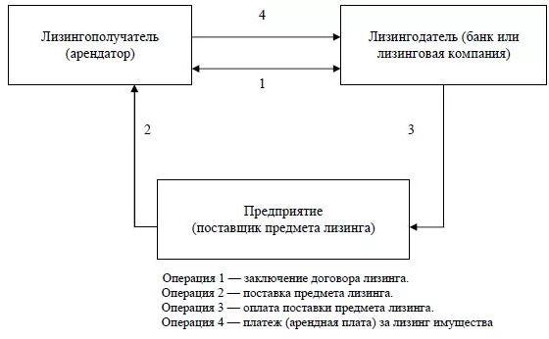

Slide 5
Функции лизинга
1. Финансовая. Данная функция проявляется в том, что получатель предмета лизинга освобождается от одновременной и полной оплаты оборудования и как бы получает долгосрочный кредит.
2. Производственная. Она заключается в том, что лизингополучатель не тратит огромные деньги на покупку оборудования (или другого имущества), а берет его в аренду на срок короче срока его службы. Это позволяет лизингополучателю использовать в своем производстве новейшее оборудование, которое соответствует НТП.
3. Сбытовая. Она проявляется в том, чтобы с помощью лизинга расширить круг потребителей новой техники и технологий.
4. Функция налоговых и амортизационных льгот. Она проявляется в том, что государство предоставляет участникам лизинговых отношений амортизационные и налоговые льготы, а именно для оборудования, которое приобретено в лизинг, может применяться механизм ускоренной амортизации (с коэффициентом 3), а это позволит лизингополучателю, в первые годы, снизить выплаты по налогу на прибыль.

Slide 6
Особенности лизинга и кредита
Лизинг | Кредит
Возможность применения механизма ускоренной амортизации (с коэффициентом 3), что позволяет экономить на налоге на прибыль | Амортизация начисляется стандартным способом
Предмет лизинга может учитываться на балансе как лизингополучателя, так и лизингодателя | Имущество учитывается только на балансе клиента
Экономия на отчислениях при уплате налога на имущество. Если балансодержателем является лизингополучатель, экономия получается за счет ускоренной амортизации имущества. | Заемщик является собственником и платит налог на имущество (больше, чем при лизинге из-за отсутствия ускоренной амортизации)
Все лизинговые платежи относятся на затраты предприятия в полном объеме | На затраты относятся только проценты по кредиту
Срок полной амортизации оборудования сравним со сроком договора лизинга | Средний срок амортизации от 5 до 7 лет, Погасив кредит, предприятие продолжает платить налог на имущество
Адаптация графика платежей под лизингополучателя | Жесткий график платежей
Как правило, приобретаемое имущество является предметом залога | Как правило, необходим дополнительный залог

Slide 7
АО «Росагролизинг»
АО «Росагролизинг» посредством финансовой аренды (лизинга) осуществляет техническую и технологическую модернизацию производственной и социальной инфраструктуры села, пополнение и обновление племенного поголовья сельскохозяйственных животных.

